Slide 1
并查集相关

Slide 2
亲戚洛谷p1551
若某个家族人员过于庞大，要判断两个是否是亲戚，确实还很不容易，现在给出某个亲戚关系图，求任意给出的两个人是否具有亲戚关系。
规定：x和y是亲戚，y和z是亲戚，那么x和z也是亲戚。如果x,y是亲戚，那么x的亲戚都是y的亲戚，y的亲戚也都是x的亲戚。
n,m,p,(n<=5000,m<=5000,p<=5000)，分别表示有n个人，m个亲戚关系，询问p对亲戚关系。

Slide 3
暴力
考虑最朴素的并查集做法
定义一个数组fa，表示每个点的祖先，祖先即有亲戚关系
一开始定义fa[i]=i，表示自己是自己的亲戚
出现一对(x,y)暴力爬祖先，如果祖先不同，则祖先相连
树太高？

Slide 4
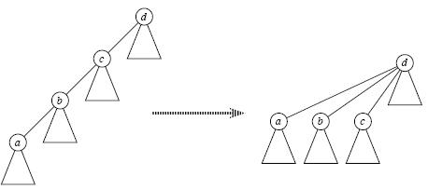
路径压缩
其实就一句话：
int find(int x){return x==fa[x]?x:fa[x]=find(fa[x]);}
复杂度均摊是O(log n)的，证明的话有兴趣的同学可以去翻下论文

Slide 5
按秩合并
其实单单只路径压缩在竞赛中已经够用_(:зゝ∠)_
但是还是有必要讲一下按秩合并，因为存在毒瘤的出题人
所谓的按秩合并呢，定义每个集合的深度称为"秩"，合并的时候秩小的并到秩大的上
如果秩相同则新的根+1
至少要两颗深度为k的树合并，树高才会上升到k+1
所以深度是严格O(log n)的

Slide 6
带权并查集
带权并查集是给普通并查集加上权值，一般用于解决合并可以推算关系的点的集合
你在说什么？不明所以
直接来通过题目理解吧

Slide 7
食物链noi2001
有三类动物A,B,C，题中给出两种关系：
x y :x y 同类
x y :x吃y
对于假话的定义：
当前的话与前面的某些真的话冲突，就是假话；
当前的话中X或Y比N大，就是假话
当前的话表示X吃X，就是假话。
现在给出n句这样的关系，求假话个数。

Slide 8
做法一种被你们秒掉的
因为种类并不知道，所以我们用动物之间的关系作为并查集每个节点的权值
定义：
0 这个节点与其父节点是同类
1 这个节点被他爸爸吃
2 儿子次爸爸

Slide 9
做法一种被你们秒掉的
注意这些0,1,2不是随便选的_(:зゝ∠)_
之前的操作1等价于0，即它们是同类
之前的操作2等价于1，即Y被X吃
我们把权值存在数组v里，初始化v[i]=0,fa[i]=i;
当fa[x]=fa[fa[x]]时，即路径压缩时
v[x]=(v[x]+v[fa[x]])%3;
这个为什么是对的呢？

Slide 10
做法一种被你们秒掉的
我来穷举。。
i j
父亲 儿子 儿子与爷爷
0 0 (i + j)%3 = 0
0 1 (i + j)%3 = 1
0 2 (i + j)%3 = 2
1 0 (i + j)%3 = 1
1 1 (i + j)%3 = 2
1 2 (i + j)%3 = 0
2 0 (i + j)%3 = 2
2 1 (i + j)%3 = 0
2 2 (i + j)%3 = 1

Slide 11
做法一种被你们秒掉的
确定两个集合间的关系
v[find(y)]=(3-v[y]+(d-1)+v[x])%3;
(d-1):这是X和Y之间的v,X是Y的父节点时,Y的v就是这个
3-v[y]=根据Y与根节点的关系，逆推根节点与Y的关系
接着举例。。
0(父子同类)(3-0)%3=0
1(父吃子)(3-1)%3=2 //父吃子
2(子吃父)(3-2)%3=1 //子吃父
所以有y的父结点与x的父结点关系:v[find(y)]=(3-v[y]+(d-1)+v[x])%3;

Slide 12
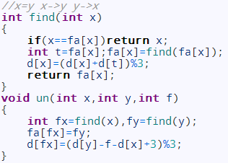
做法一种被你们秒掉的
代码很短~（by hzwer)

Slide 13
剩下的一点东西
判断谎话
第一种情况时d=1
if(x和y不在同一集合)link(x,y);
else if(v[x]!=v[y])假话
第二种情况时d=2
if(x和y不在同一集合)link(x,y);
else if(v[y]+3-v[x])%3！=1)假话
综合一下，即((v[y]-v[x]+3)%3)!=(d-1)时为假话

Slide 14
作业
POJ1988 Cube Stacking

